Slide 1


Slide 2
В предыдущих сериях
Collection Framework – Map, HashMap
Exception Handling (Errors, RuntimeException, CheckedException)
Logging

Slide 3
Глава 8.1
О внутренних и анонимных классах

Slide 4
Внутренние классы
Вообще, в Java принято правило: один класс – один файл
Иногда (очень редко) это правило нарушается
Когда мы пишем более одного класса в одном файле (например класс внутри класса), это называется «Вложенные классы»

Slide 5
Внутренние классы
Обычный внутренний класс
Анонимные (безымянные) классы
Локальные классы
Статические вложенные классы

Slide 6
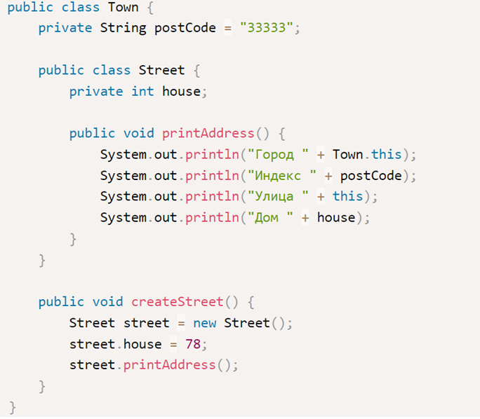
Обычный внутренний класс

Slide 7
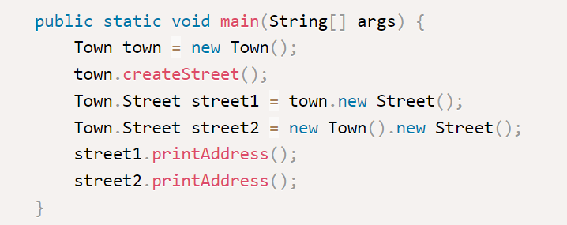
Обычный внутренний класс

Slide 8
Анонимные классы
Иногда нам нужно создать объект класса только один раз
В этому случае, мы можем использовать «анонимный» класс (данный способ менее актуален в версиях java 8+)

Slide 9
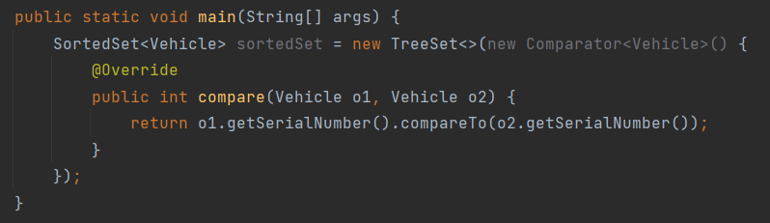
Анонимные класс
Анонимный класс

Slide 10
Вопросы и ответы

Slide 11
Глава 8.2
Немного о паттернах проектирования

Slide 12
Что такое паттерны
Программисты часто сталкиваются с «типовыми» задачами
За годы существование девелопмента для таких задач были придуманны «типовые решения»
Паттерн проектирования описывает набор классов, методов, и их взаимодействий, которые решают конкретную задачу

Slide 13
Что такое паттерны
Порождающие паттерны – ответственны за создания объектов по каким – то правилам, для которого недостаточно конструктора
Структурные – помогают упрощать сложные взаимодействия между объектами
Поведенческие – заботятся об «эффективной коммуникации» между объектами
Мы сегодня разберем только те паттерны, которые необходимы для стандартной библиотеки Java ☺

Slide 14
Паттерн Static Factory Method (Порождающий)
Минусы обычного конструктора
Нельзя создать два конструктора с одинаковыми параметрами (например для создание точки из декартовых или полярных координат)
Не имеет имени
Конструктор явно говорит, какого типа объект он создаст, static factory method может это инкапсулировать

Slide 15
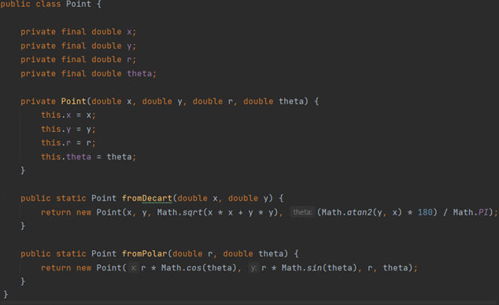
Паттерн Static Factory Method (Порождающий)

Slide 16
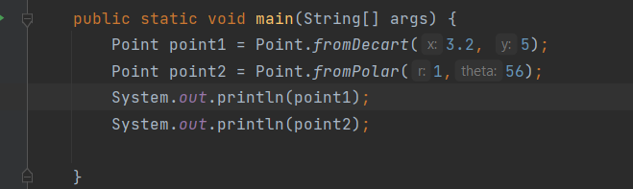
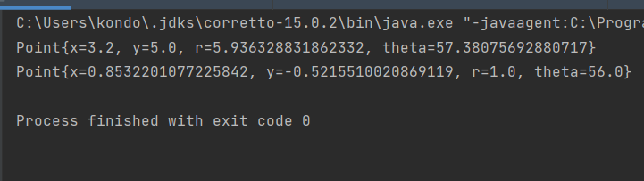
Паттерн Static Factory Method (Порождающий)

Slide 17
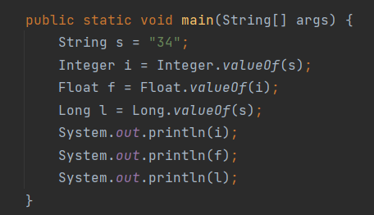
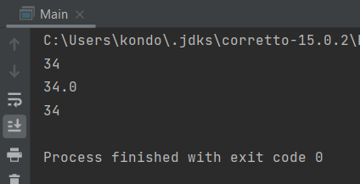
Паттерн Static Factory Method в стандартной библиотеке

Slide 18
Builder (Порождающий)
У некоторых объектов могут быть много полей, причем объект можно построить из различных комбинаций этих параметров
Создание большого количество конструкторов – неудобно и сложно расширяемо
Паттерн билдер призван исправить эту проблему

Slide 19
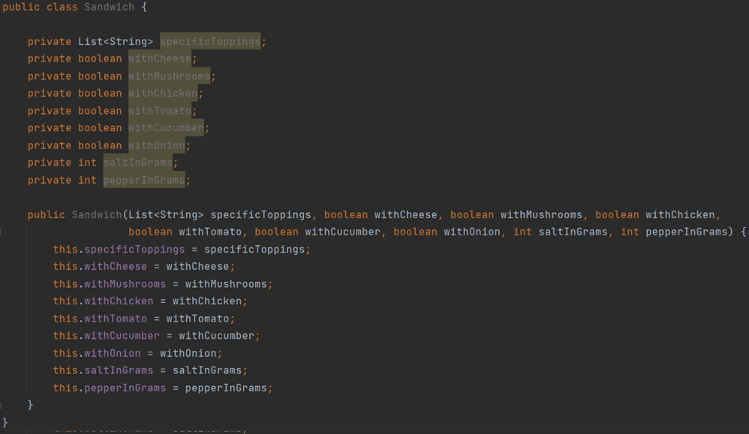
Builder: класс, с большим кол-вом параметров

Slide 20
Как сделать builder(один из вариантов)
Делаем у класса package-private коснструктор
Каждый метод ‘withSomething()’ возвращает ссылку на тот же самый Builder (то есть builder – мутабильный)
Терминальный метод build собирает объект
Для генерации используйте плагин для Idea

Slide 21
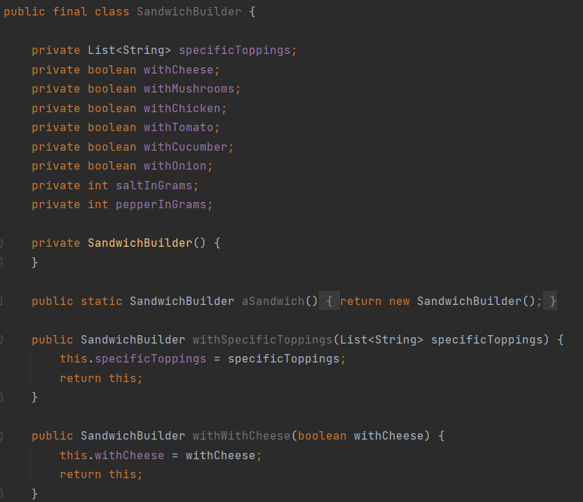
Как сделать builder(один из вариантов)

Slide 22
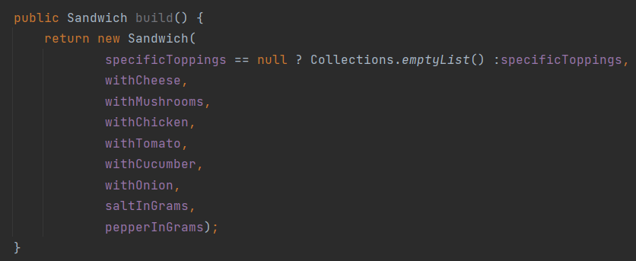
Как сделать builder(один из вариантов)

Slide 23
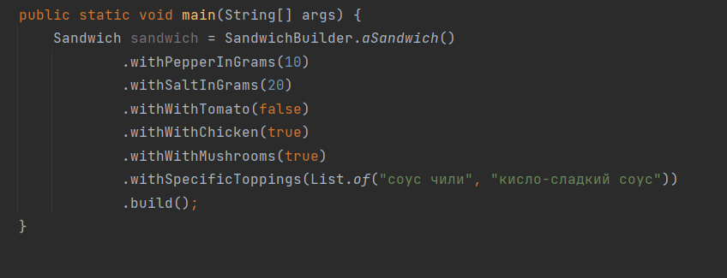
Builder: использование

Slide 24
Класс String и StringBuilder/StringBuffer
Класс String в Java – иммутабильный
Если вы собираете строку в цикле, где не знаете количество итераций – всегда используйте StringBuilder, иначе вы создадите в памяти строк по количеству итераций
Если вы, например, складываете строку через «плюсик», известное количество раз, компилятор конечно разберется за вас ☺ Но лучше используйте StringBuilder
StringBuffer – потокобезопасная реализация Builder

Slide 25
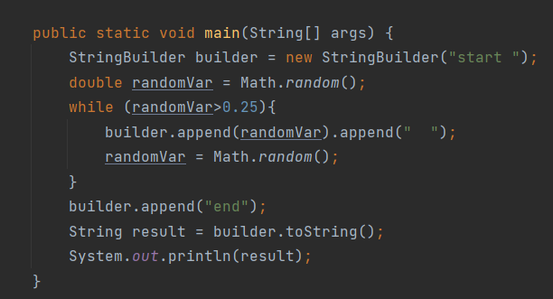
Класс String и StringBuilder/StringBuffer

Slide 26
Композиция и декоратор (структурный паттерн)
Мы с вами знаем, что в Java можно “отнаследовать” класс, тем самым «передав» его функционал
Другой способ использовать функциональность одно класса в другом – композиция, то есть один класс содержит другой в поле
На композиции основан паттерн декоратор

Slide 27
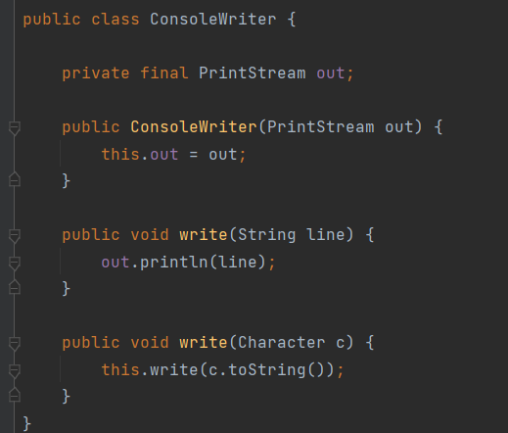
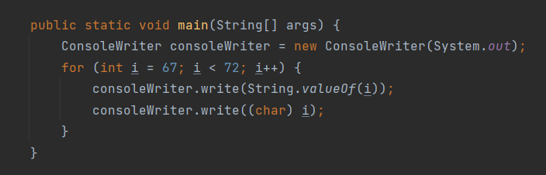
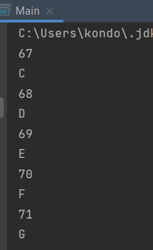
Композиция и декоратор
Композиция
Обратите внимание на this

Slide 28
Композиция и декоратор
Теперь у нас есть задача – логгировать каждый метод ConsoleWriter
Пусть ConsoleWriter нам предоставили из библиотеки, и мы не можем его менять
Отнаследуем?

Slide 29
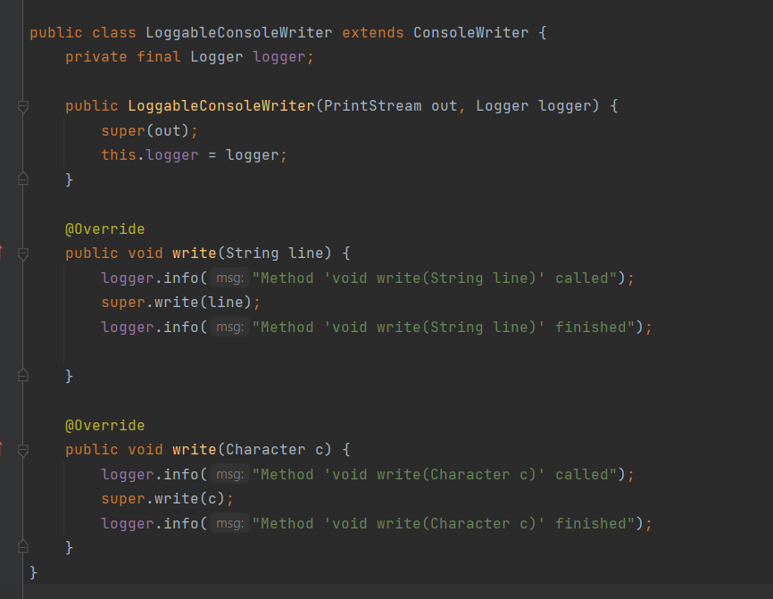
Композиция и декоратор

Slide 30
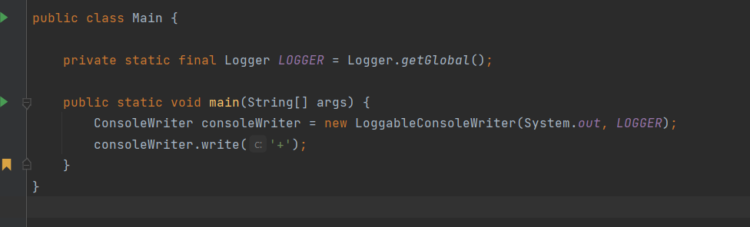
Композиция и декоратор

Slide 31
Композиция и декоратор
Все будет работать? ☺

Slide 32
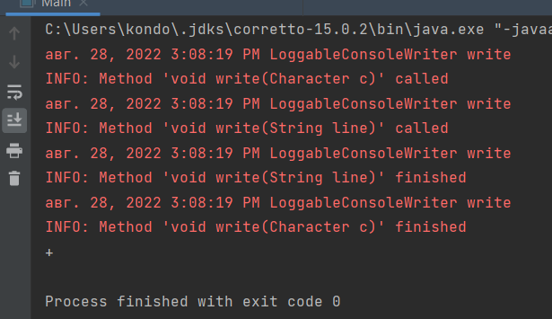
Композиция и декоратор
Ой, в консоли 4 лога
Что делать?

Slide 33
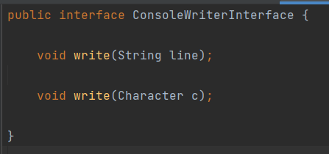
Декоратор

Slide 34
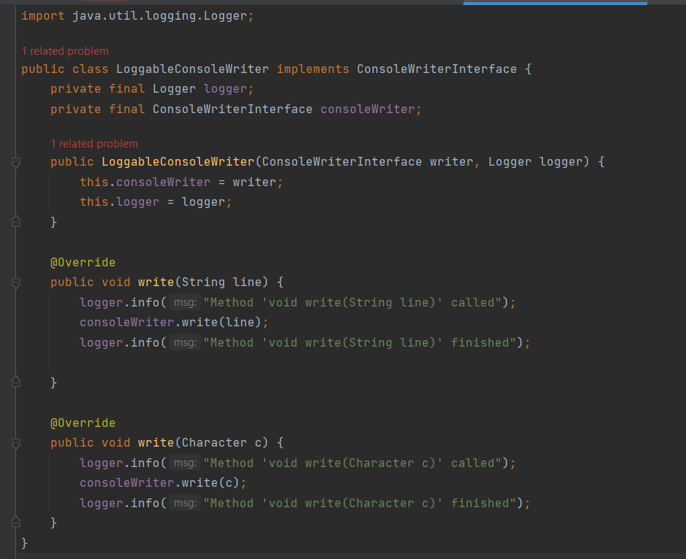
Декоратор

Slide 35
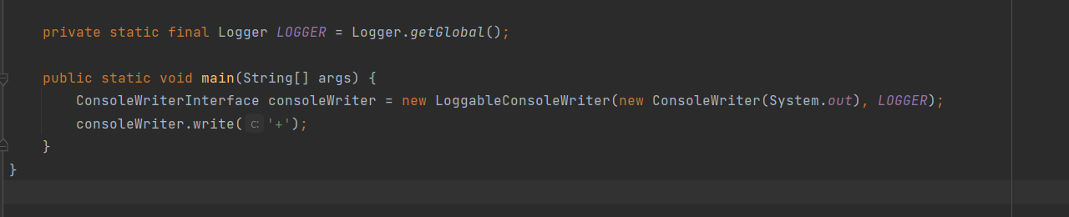
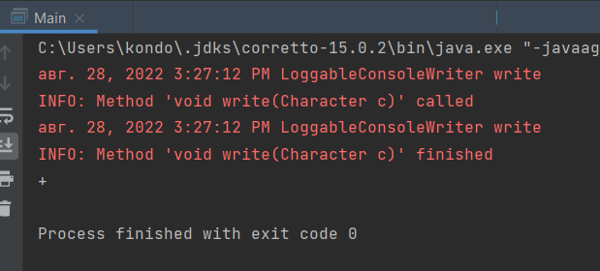
Декоратор
Декорация

Slide 36
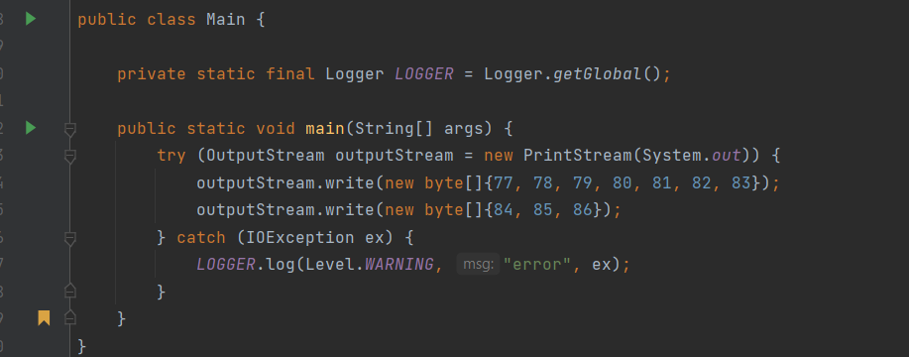
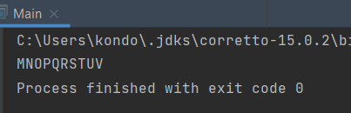
Input/Output Streams в Java построены на декорации

Slide 37
Input/Output Streams в Java построены на декорации

Slide 38
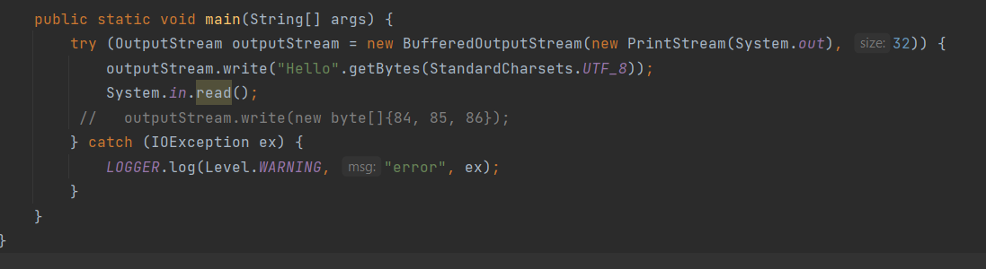
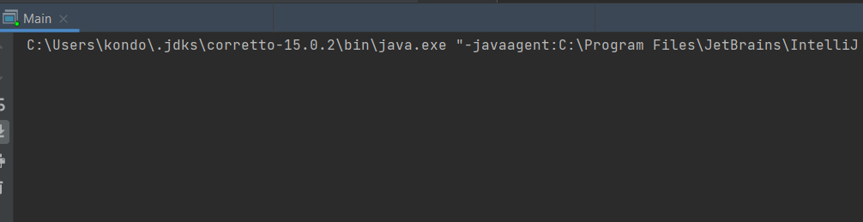
Input/Output Streams в Java построены на декорации
Почему пусто?

Slide 39
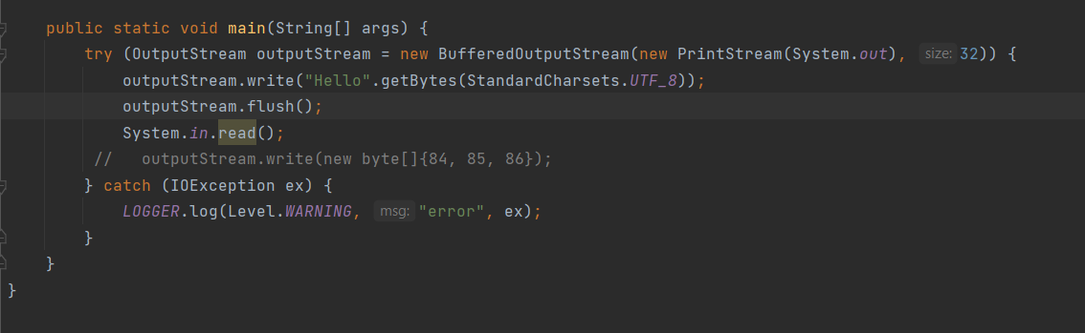
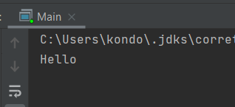
Input/Output Streams в Java построены на декорации

Slide 40
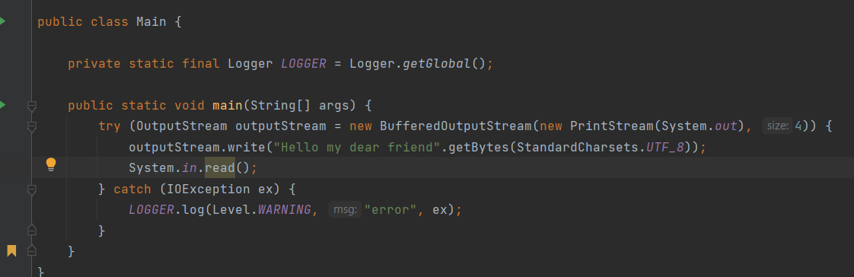
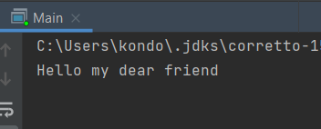
Input/Output Streams в Java построены на декорации

Slide 41
Вопросы и ответы

